Slide 1
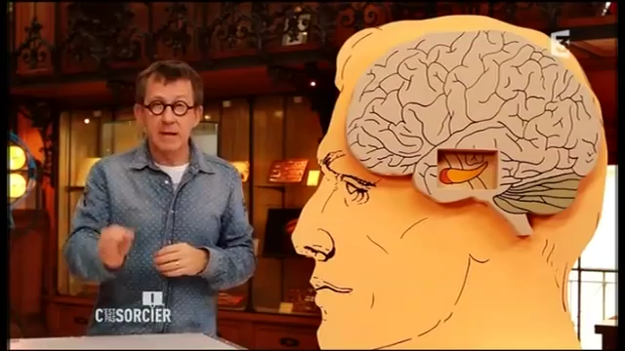
www.neurosup.fr
www.neurosup.fr
www.neurosup.fr
Notes:
C’est pas sorcier en parlant brièvement

